Slide 1

Curso Framework Spring
Spring Boot

Slide 2
Objetivos y requisitos
Objetivos del curso
Entender los fundamentos de Spring: Inyección de dependencias y AOP. Configuración
Diseñar aplicaciones con capas e interfaces bien definidas mediante la aplicación del patrón MVC
Aprender la construcción de aplicaciones Web con el framework Spring MVC
Aplicar las mejores prácticas para acceso a datos utilizando JPA (Hibernate) y JDBC
Diseño y creación de controladores y control de errores
Familiarizarse con los conceptos de programación reactiva con Reactor y Webflux
Conocer los fundamentos de Spring Boot y cómo agiliza el desarrollo de aplicaciones web
Requisitos
Tener conocimientos del lenguaje Java
Duración: 45 horas

Slide 3
Temario
Introducción a Spring y componentes
¿Qué es Spring? Ventajas
Spring Boot – El problema y la solución
Preparación del entorno de desarrollo (JDK, STS, Maven)
Módulos de Spring
Beans y contenedores
Contextos de Spring
Patrón Singleton Vs Prototype
Inversión del control (IoC) e Inyección de dependencias (DI)
Expresiones Spring Expression Language (SpEL)
Configuración
Configuración mediante ficheros XML (En desuso)
Configuración con anotaciones
Anotaciones

Slide 4
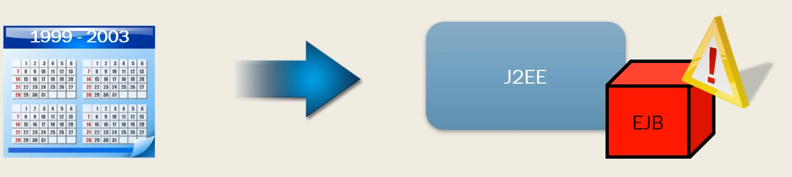
¿Qué es Spring?
Spring es un framework para el desarrollo de aplicaciones Java
¿Qué es un framework?
Es un “entorno de trabajo” compuesto por reglas y herramientas que facilitan enormemente el desarrollo y mantenimiento de aplicaciones
Escrito por Rod Johnson en el año 2000 como alternativa a el estándar EJB
Más simple y ligero que su homólogo en el desarrollo de aplicaciones JEE
¿Por qué se utiliza Spring?

Slide 5
Ventajas de Spring
Inyección de dependencias (favorece el “loose coupling”)
Desarrollo sencillo con POJOs (Plain Old Java Objects)
Minimiza el código repetitivo (boilerplate code)
Simplifica el acceso a datos
Programación Orientada a Aspectos (AOP)
Promueve una organización de la arquitectura en capas
Fomenta la implementación de patrones de diseño y buenas prácticas

Slide 6
Spring Boot
¿Qué es Spring Boot?
El objetivo de Spring Boot es proporcionar un conjunto de herramientas para construir rápidamente aplicaciones de Spring que sean fáciles de configurar
El problema: ¡Configurar Spring es complicado!
Las aplicaciones basadas en Spring tienen el inconveniente de que la mayor parte del trabajo consiste en configuraciones incluso para únicamente decir “Hola Mundo”
Esto no es algo malo: Spring esun elegante conjunto de infraestructuras que, para funcionar correctamente, requieren una configuración cuidadosamente coordinada. Pero, eso conlleva el costo de la complejidad en la configuración mediante complejos ficheros XML
La solución: Spring Boot
Spring Boot facilita la creación de aplicaciones stand-alone basadas en Spring de grado de producción que « simplemente funcionan »
La mayoría de las aplicaciones Spring Boot necesitan una configuración mínima de Spring debido a la base de seguir la convención sobre la configuración. La poca configuración que se necesita está en forma de anotaciones en lugar de ficheros XML

Slide 7
Spring Boot
Es intuitivo
Spring Boot tiene criterios. Ésta es solo otra forma de decir que tiene valores predeterminados razonables que implementan las configuraciones más utilizadas por la mayor parte de desarrolladores
Por ejemplo, Tomcat es un contenedor web muy popular. De forma predeterminada, una aplicación web de Spring Boot utiliza un contenedor Tomcat incorporado y listo para ser ejecutado.
Es personalizable
Una infraestructura intuitiva no es de mucha utilidad si no es posible cambiar sus criterios. Es posible personalizar fácilmente una aplicación Spring Boot para que coincida con las necesidades del proyecto, tanto en configuración inicial como en el ciclo de desarrollo
Iniciadores (Starters)
Los iniciadores son parte de la magia de Spring Boot, se utilizan para limitar la cantidad de configuración manual de las dependencias. Un iniciador es esencialmente un conjunto de dependencias (como un Maven POM) que son específicas para el tipo de aplicación que representa
Spring Boot utiliza la manera en que se definen los Beans para configurarse automáticamente. Por ejemplo si anotamos beans de JPA con @Entity, Spring Boot configurará automáticamente JPA sin necesidad de un archivo persistence.xml
Ejemplos: Spring boot-starter-web, spring-boot-starter-jdbc

Slide 8
Preparación del Entorno de Desarrollo
Instalación de JRE y JDK de Java (v. 1.8+)
JDK: https://www.oracle.com/java/technologies/downloads/#javasejdk
JRE: https://www.java.com/es/download/ie_manual.jsp
Instalación de Maven (v. 3.1+)
https://maven.apache.org/download.cgi
https://maven.apache.org/install.html
Instalación de Spring Tool Suite (v. 4.1+)
https://spring.io/tools

Slide 9
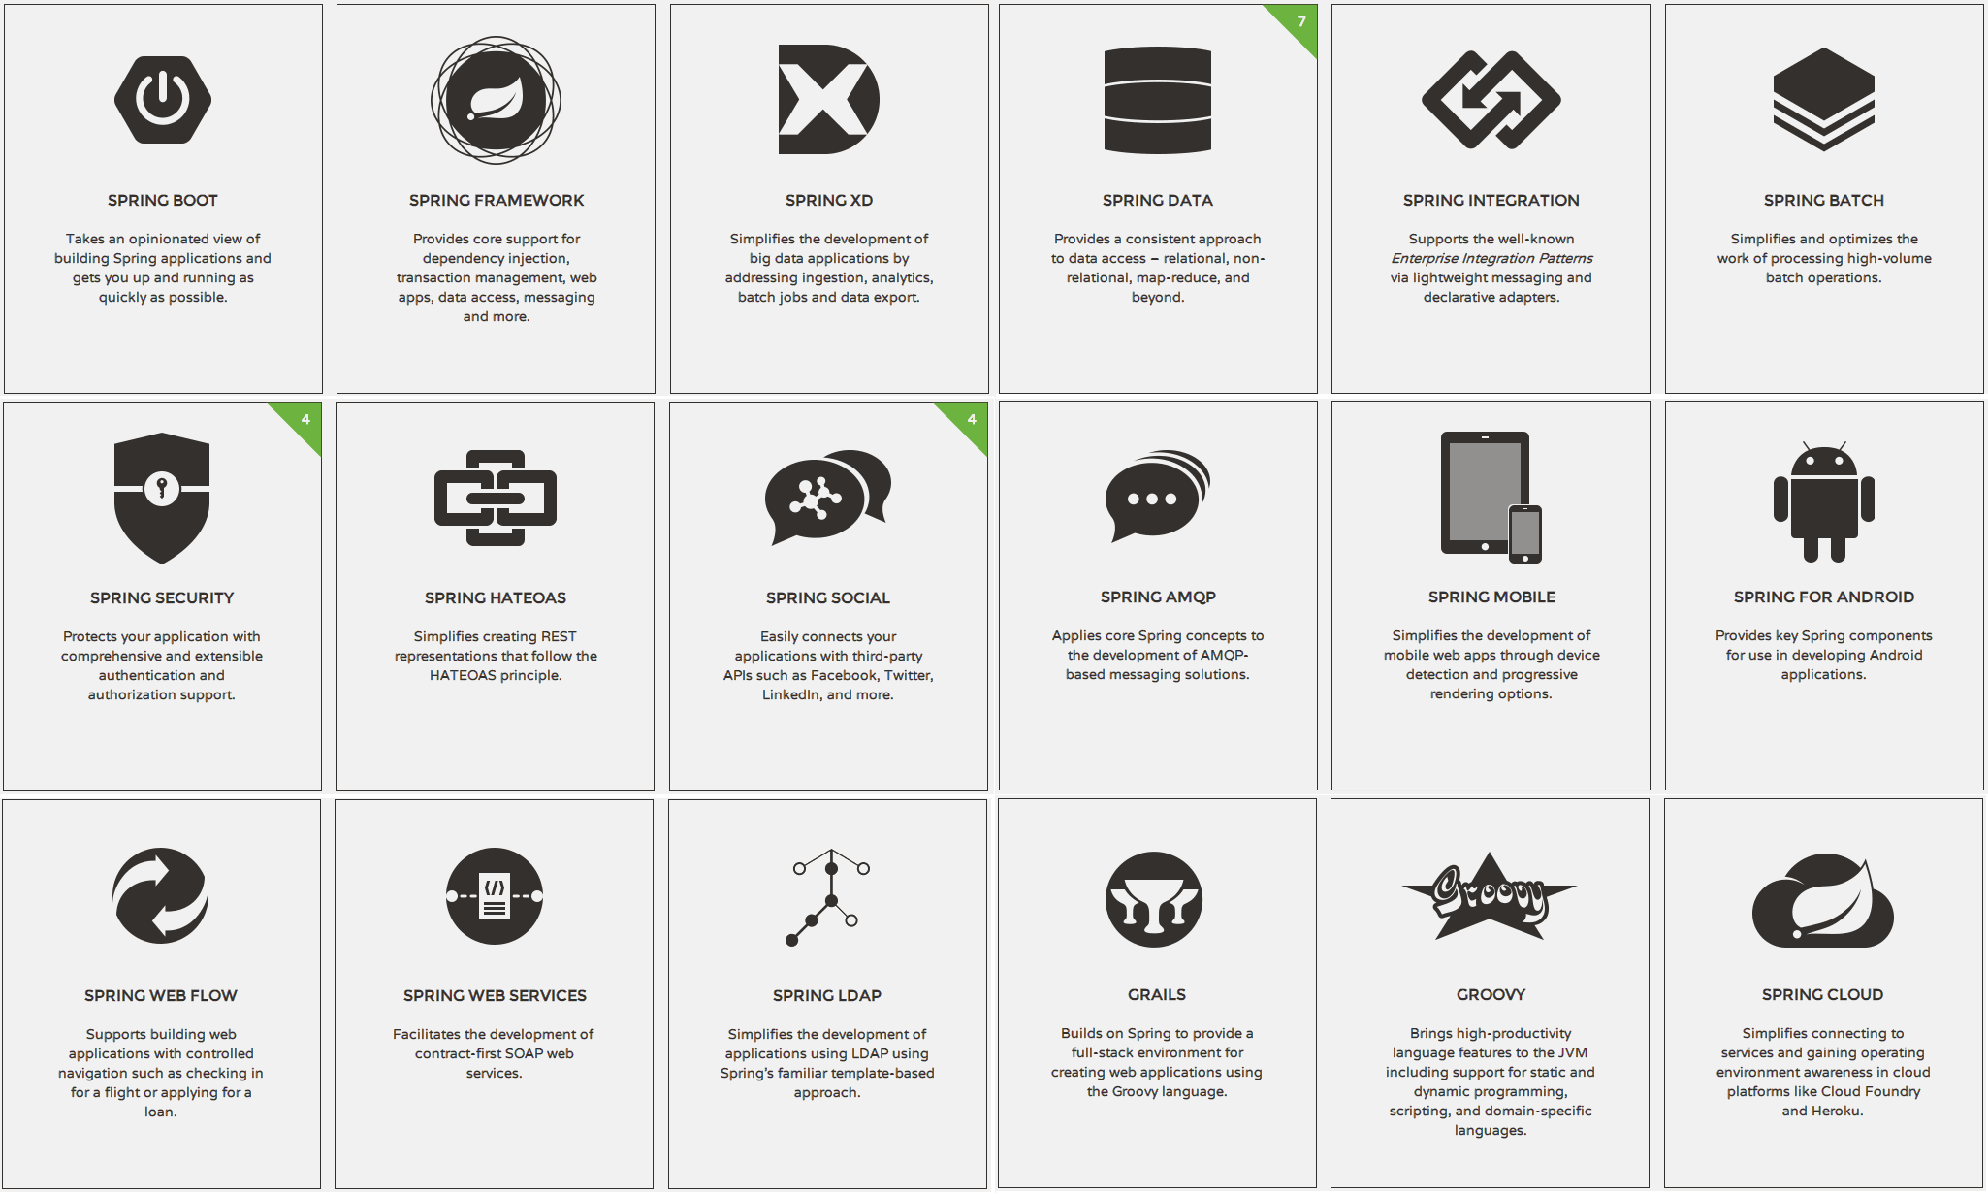
Módulos Spring

Slide 10
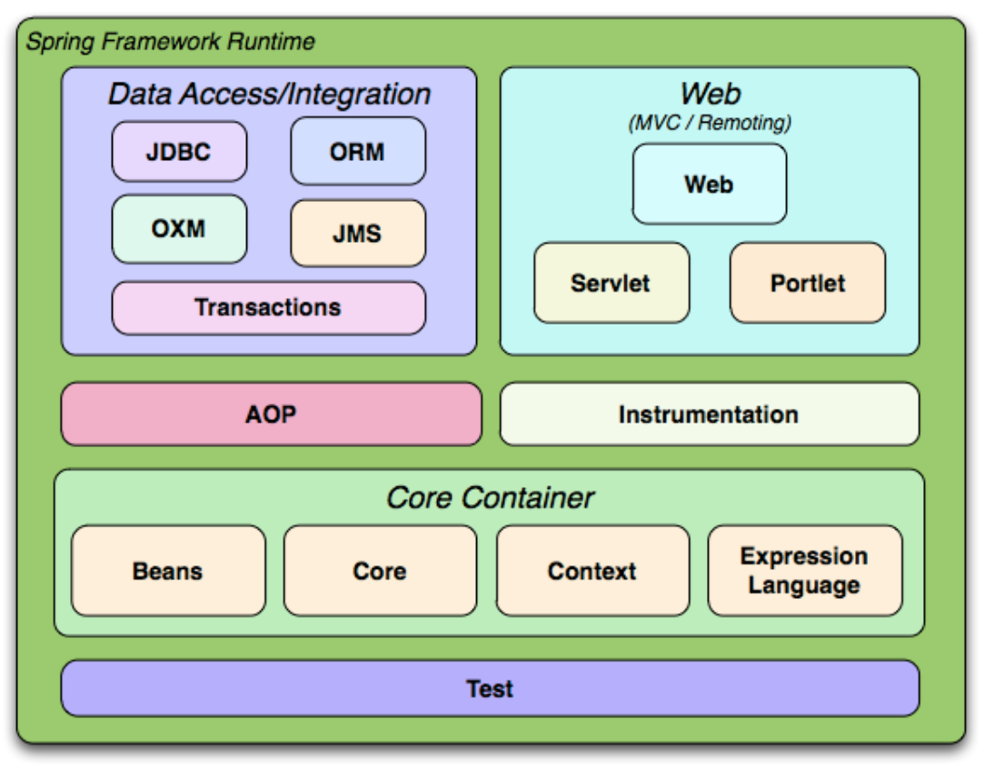
Módulos Spring

Slide 11
¿Qué son los Beans?
Un Java Bean o simplemente Bean, es una clase simple en Java que cumple ciertas normas con los nombres de sus propiedades y métodos. Es un componente (similar a una caja) que nos permite encapsular el contenido, con la finalidad de otorgarle una mejor estructura y además permite la reutilización de código
Se aconseja que un Bean cumpla las siguientes condiciones:
Constructor sin argumentos: Aunque existe por defecto se recomienda declararlo
Atributos privados
Getters y Setters de todos los atributos
Puede implementar serializable
Requiere una anotación o crear un fichero .xml donde se detalle que es un Bean

Slide 12
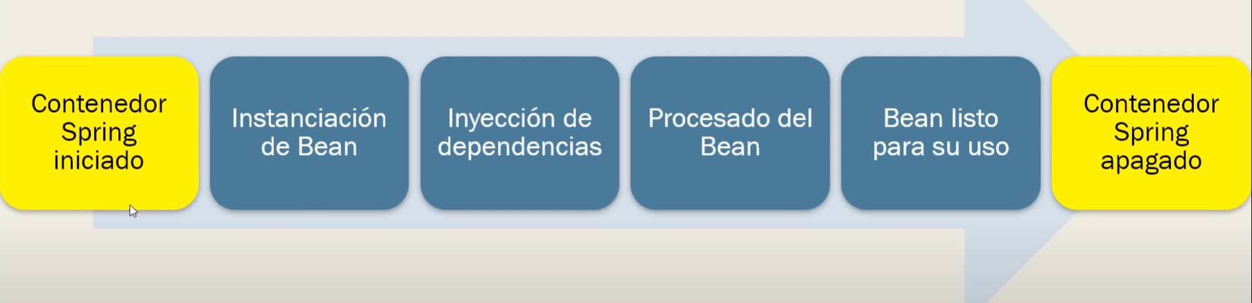
¿Qué es Spring Container?
Es el núcleo del framework Spring.
El contenedor de Spring es el encargado de crear objetos (Beans), unirlos, configurarlos y administrar su ciclo de vida

Slide 13
Contextos de Spring
El Spring Context no es más que un contenedor IoC de Spring que proporciona un ámbito a los Beans que aloja
Ejemplos de contextos en Spring:
ApplicationContext
WebApplicationContext
SecurityContext
ServletContext

Slide 14
Patrón Singleton
¿Qué es?
Patrón de diseño que tiene como objetivo asegurar que solo hay una instancia u objeto por clase y un punto de acceso global a ella. Spring utiliza Singleton por defecto
¿Por qué es necesario ésto?
En determinados escenarios que surgen a la hora de programar, debemos asegurarnos de que las clases controlan y gestionan el accesso a un único recurso (p. ej. Un fichero abierto). Es frecuente necesitar un punto de acceso único a algún recurso del sistema compartido y un único objeto que centralice la administración del recurso
En otros escenarios la necesidad es que diferentes objetos de la aplicación puedan acceder a un tipo de dato común en concreto
Ventajas de utilizar este patrón
Control estricto de cómo se acceden a las instancias
Espacio de nombres reducido (mayor claridad de código)
Ahorro de recursos del sistema

Slide 15
Patrón Prototype
¿Qué es?
Patrón de diseño que tiene como objetivo la creación de varios objetos a partir de un modelo o “prototipo”. Esto lo hace mediante la clonación de objetos o instancias creadas previamente. Siempre es más óptimo clonar un objeto que crear uno nuevo. El objeto tendrá sus propios valores desde setters
¿Por qué es necesario ésto?
En determinados escenarios que surgen a la hora de programar se necesitan varios objetos con atributos repetidos (comunes)
Ventajas de utilizar este patrón
Una aplicación puede crear y eliminar objetos en tiempo de ejecución
Permite crear nuevos objetos variando los ya existentes con el consiguiente ahorro de tiempo y recursos
Clonar siempre es más rápido que crear

Slide 16
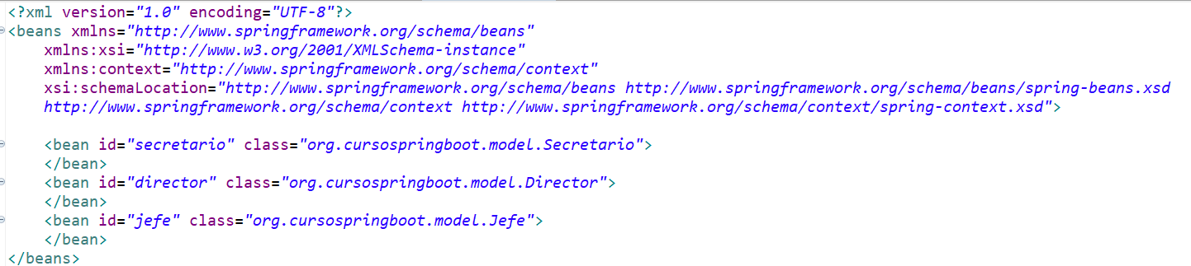
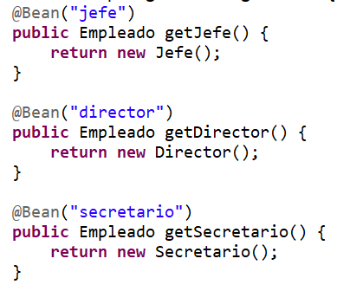
Definición de Beans
Mediante XML
Mediante anotaciones
@Bean
@Component o @Service
@Entity
@Controller

Slide 17
Dependencias entre Beans
Generalmente los Beans necesitan de otros Beans para ejecutar sus tareas, para ello Spring dispone de alternativas a la hora de definir dichas dependencias según las necesidades o preferencias del programador
Varios formas de realizar el “cableado” o “wiring”
Propiedades: Se utiliza una propiedad de una clase para definir la dependencia
“Setters”: Spring permite la configuración de una dependencia mediante la función setPropiedad
Constructor: La dependencia se configura en el constructor de la clase inyectando así los argumentos de dicho método
Tipos de configuración
Mediante fichero XML
Mediante la anotación @Autowired

Slide 18

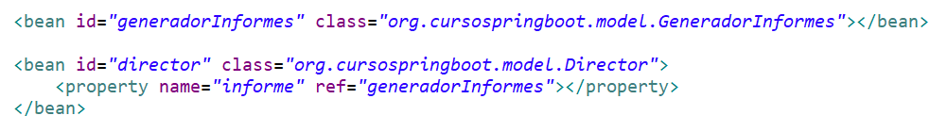
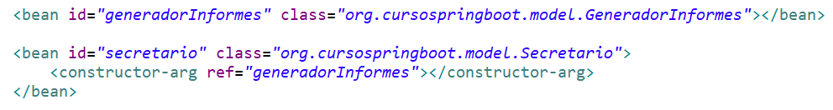
Configuración de cableado mediante XML
Propiedades
Setter
Constructor

Slide 19
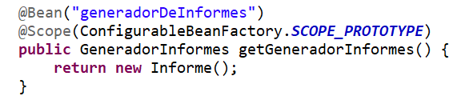
Configuración de cableado mediante @Autowired
Spring escaneará todas las clases del paquete base en busca de anotaciones @Autowired y tratará de encontrar un Bean adecuado en el contenedor de Beans
Modos de Autowiring
Por nombre: Utilizando el nombre de la propiedad, el contenedor de Spring buscará un Bean cuyo nombre coincida con ésta
Por tipo: Utilizando el tipo de la propiedad, el contenedor buscará un Bean cuyo tipo coincida con el mismo
El contenedor Spring tratará de encontrar un bean por nombre y después por tipo. Si no consigue encontrarlo o existen varias coincidencias se lanzará una excepción al inicial la aplicación
Resolución de conflictos en @Autowired con @Qualifier
Podremos definir el ámbito de los beans mediante la anotación @Scope
@Scope(“prototype”)
@Scope(“session”)

Slide 20

Inversión de Control (IoC)
Principio de Hollywood (Martin Fowler)
Ventajas
Proporciona modularidad
Permite ampliar la funcionalidad de nuestras aplicaciones sin modificar las clases
Evita la dependencia entre las clases
Flexibiliza nuestras aplicaciones haciéndolas más configurables

